Slide 1

化工、轻化工、资源专业实验
教学要求
2024年05月

Slide 2

教学要求
实验室集中安全教育，签定安全协议；
安全知识测试（80分以上）http://hgxyaqpt.ecust.edu.cn ，截止2024.05.20
提前完成预习报告部分，否则不予实验（乙苯脱氢制苯乙烯全流程仿真除外）；
第6、第7学期 合计64学时
《化学工程与工艺专业实验(1)、(2)》：基础数据测定、热力学、全流程仿真、反应工程、分离工程、化工工艺6个主题;
《轻化工程专业实验 (1)、(2)》：膏霜类化妆品、微流控、成核剂、添加剂、光引发剂、仿真等实验项目（膏霜类实验需完成方案设计 https://ecce.ecust.edu.cn/jxap/list.htm）
《资源循环科学与工程专业实验(1)、(2)》：PIV流场、膜分离、浮选、吸附分离、传热、传质、反应器返混等实验项目
通过分工或轮流操作方式，有实验操作分
实验报告 化工、轻化工实验结束后1周内递交报告箱（资源的实验报告除外）
第6学期，递交到奉贤实验7楼3层载货电梯旁的报告箱
第7学期，递交到徐汇实验12楼3层电梯旁的报告箱

Slide 3
实验教材
实验教材
《化学工程与工艺专业实验》（第3版） 乐清华 等主编 化工出版社 2018
《资源循环科学与工程专业实验》于建国, 刘程琳. 科学出版社. 2020
《轻化工程专业实验讲义》（2021.4印） 实验中心提供讲义，第7学期结束回收
线上资源
学校信息化平台，课程资源包括授课PPT、录像、教案等
登陆“化工实验教学中心”网站
https://ecce.ecust.edu.cn/jxap/list.htm
查询教学大纲、实验安排、实验教案、补充要求、评分标准等

Slide 4
实验室行为
学生实验守则
书包、饮料瓶不得带入实验室，用校园卡存储书包柜，存储柜通用
进入实验室应规范着装，严禁穿短裤、裙子等不能对身体起到良好防护作用的衣物，严禁穿露趾鞋、布鞋、高跟鞋以及不能盖住整个脚背的其它鞋子，头发长度达到肩膀的必须束起；
按照实验操作规程要求佩戴个人防护用品，如防护眼镜、手套等，实验结束需脱卸实验防护服和手套，以免造成交叉污染；
熟悉实验室各类安全设施的使用方法，熟悉实验室应急预案；
不得无故缺席，迟到或早退超过10分钟，擅自离岗超过10分钟者，取消该实验资格；提前请假、并提供正式请假条；
严禁吸烟、进食，不得随地吐痰，乱抛杂物，不得刷手机玩游戏，不得大声喧闹或做其它与实验无关的事；
不得随意拨弄实验室内其它仪器设备，实验中如有仪器损坏时，应及时报告，人为原因造成的应按规定赔偿。
实验室垃圾分类。

Slide 5
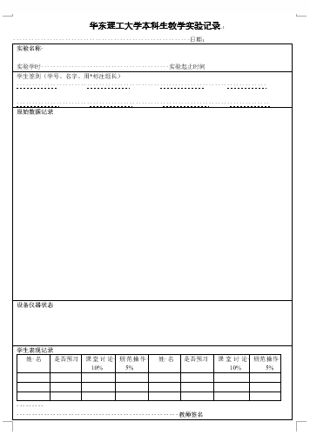
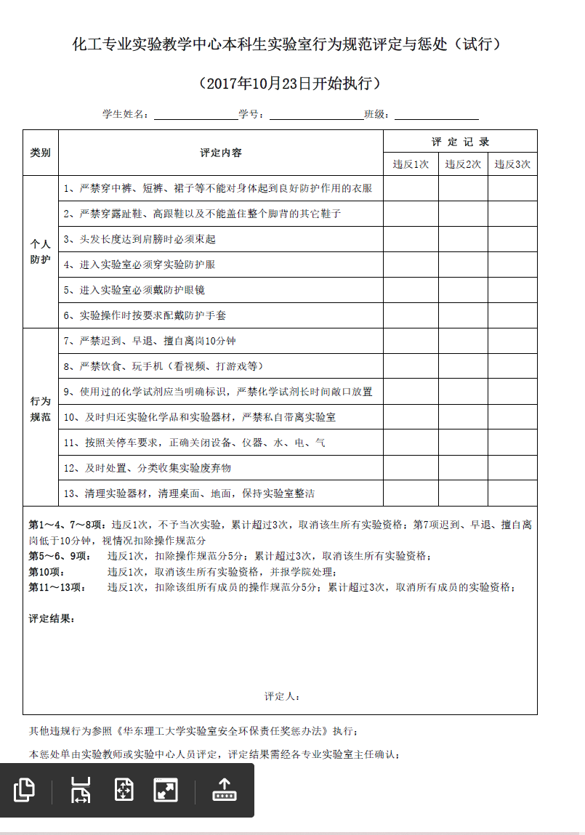
现场原始数据记录
学生行为规范评定

Slide 6
实验成绩
实验成绩
参考组成：预习20%、实验过程30%、结果讨论（报告）50% ；
各项实验成绩平均为总成绩；单项实验成绩必须及格。
实验报告要求
图标规范，建议流程图用铅笔画，数据表格电脑打印粘贴
数据准确，注意有效数字
结果讨论，独立、充分讨论
拓展设计：不固定，由实验教师补充
每一份报告需完好保存，实验报告需存档至学生毕业后3年
反馈意见
通过实验报告、课程问卷 、督导听课等环节反馈意见

Slide 7
实验中心管理办公室
提前请假、并提供正式请假条
专业实验室教学管理办公室：
(奉贤)实验7楼417室 ，33614835
(徐汇)实验12楼329室，64253438，64253381

Slide 8
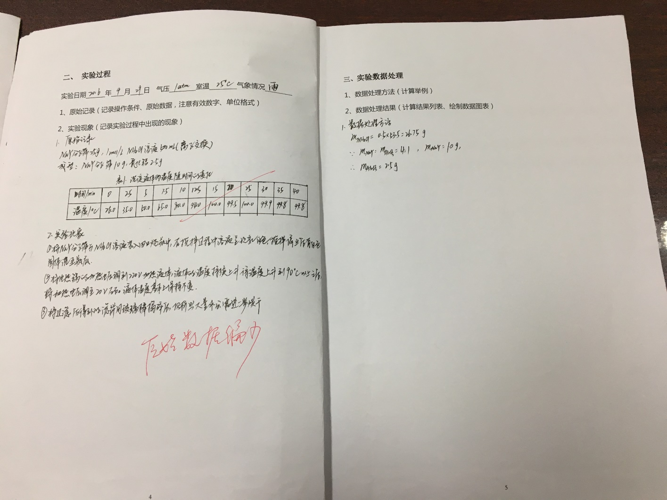
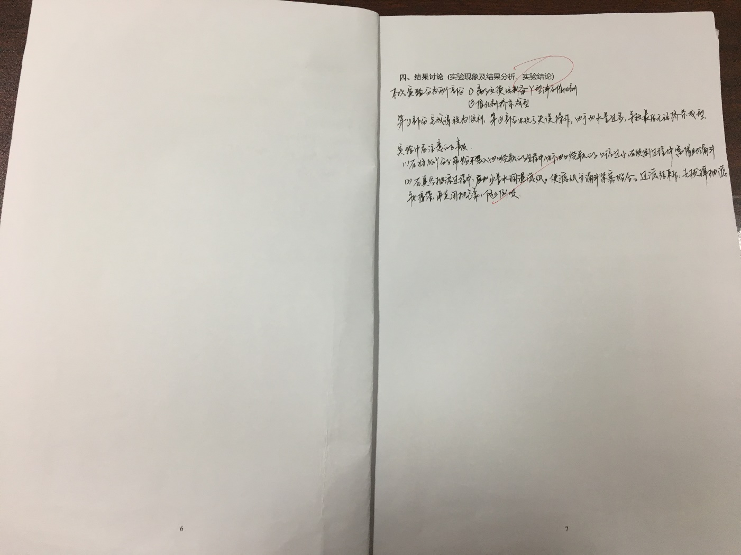
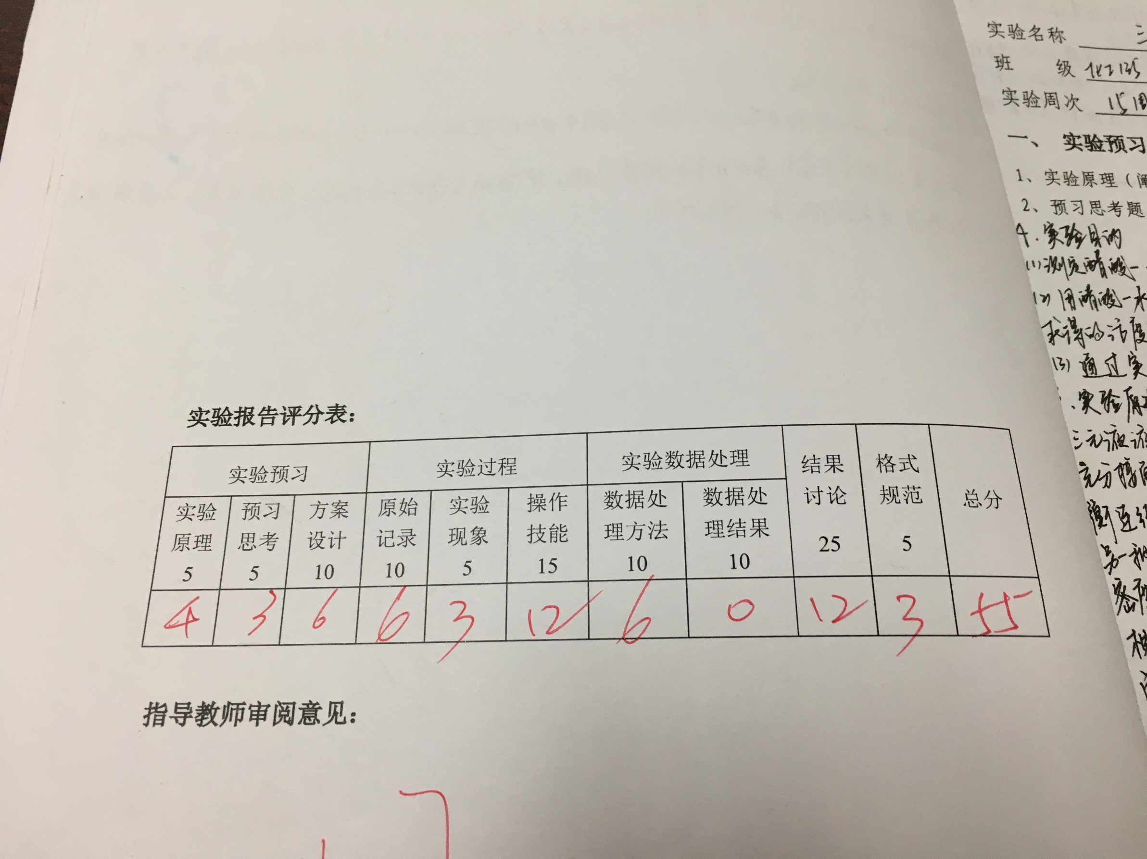
不合格报告
内容不完整

Slide 9
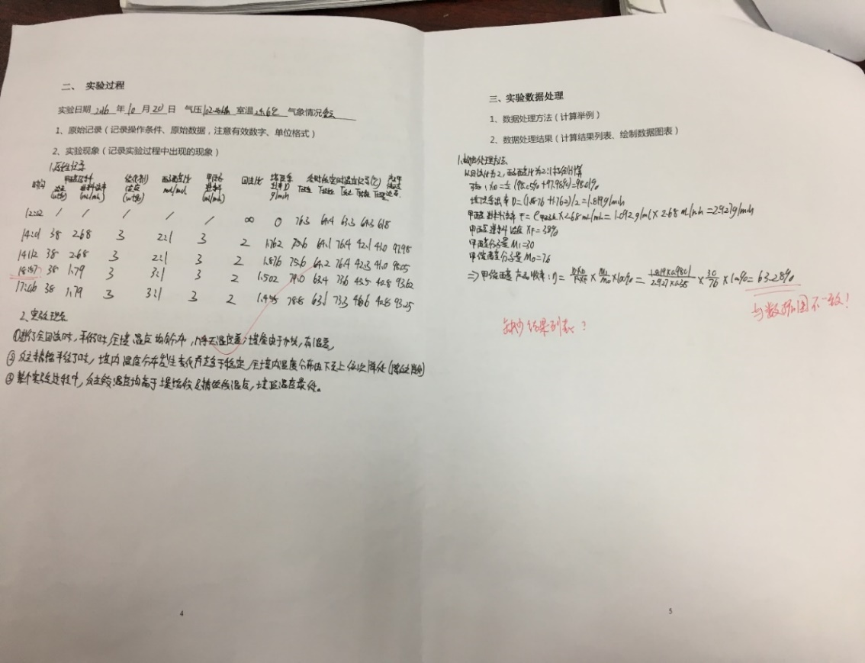
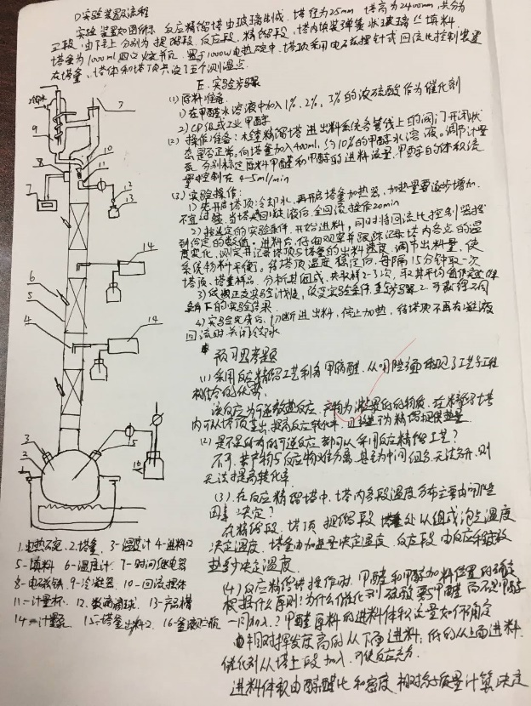
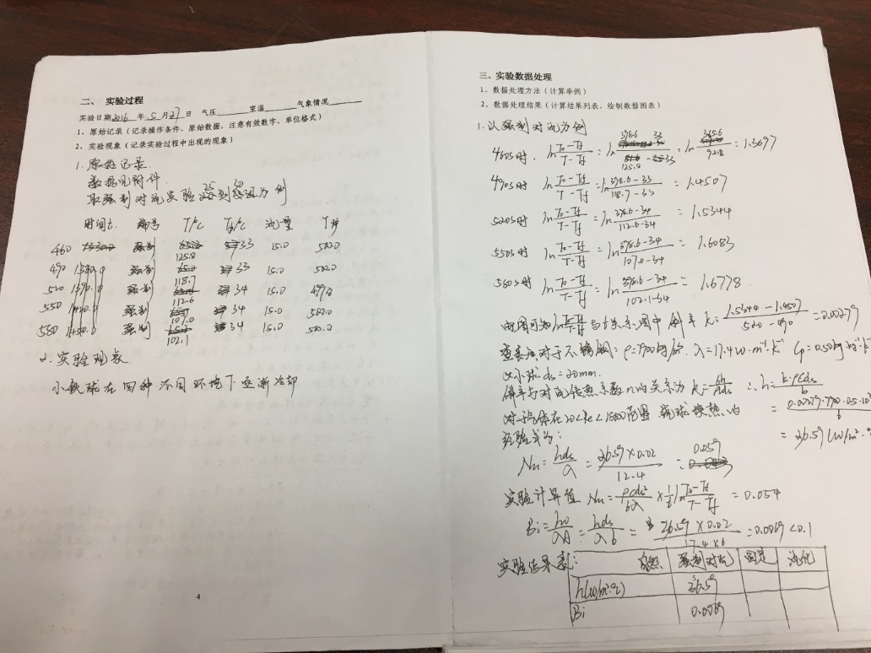
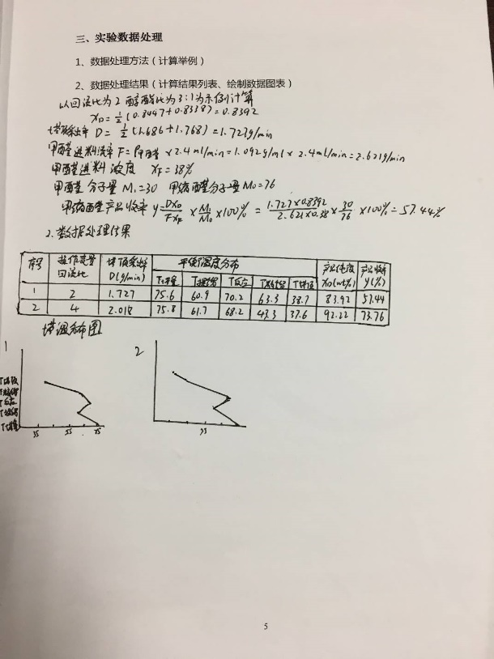
不合格报告
原始数据应列表
装置图应用铅笔画
书写潦草
坐标纸或计算机作图

Slide 10
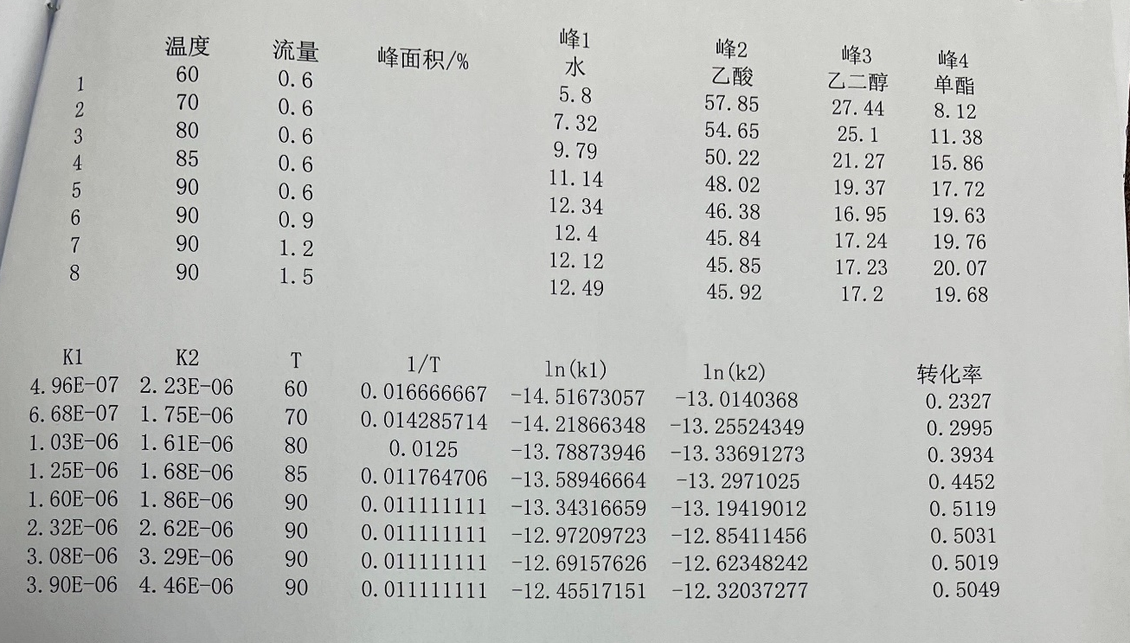
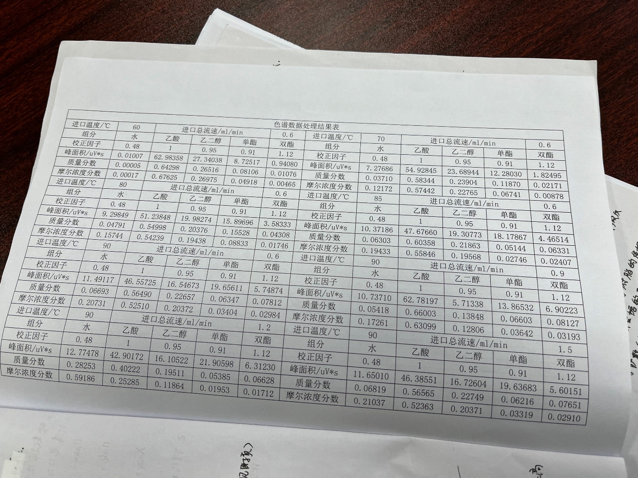
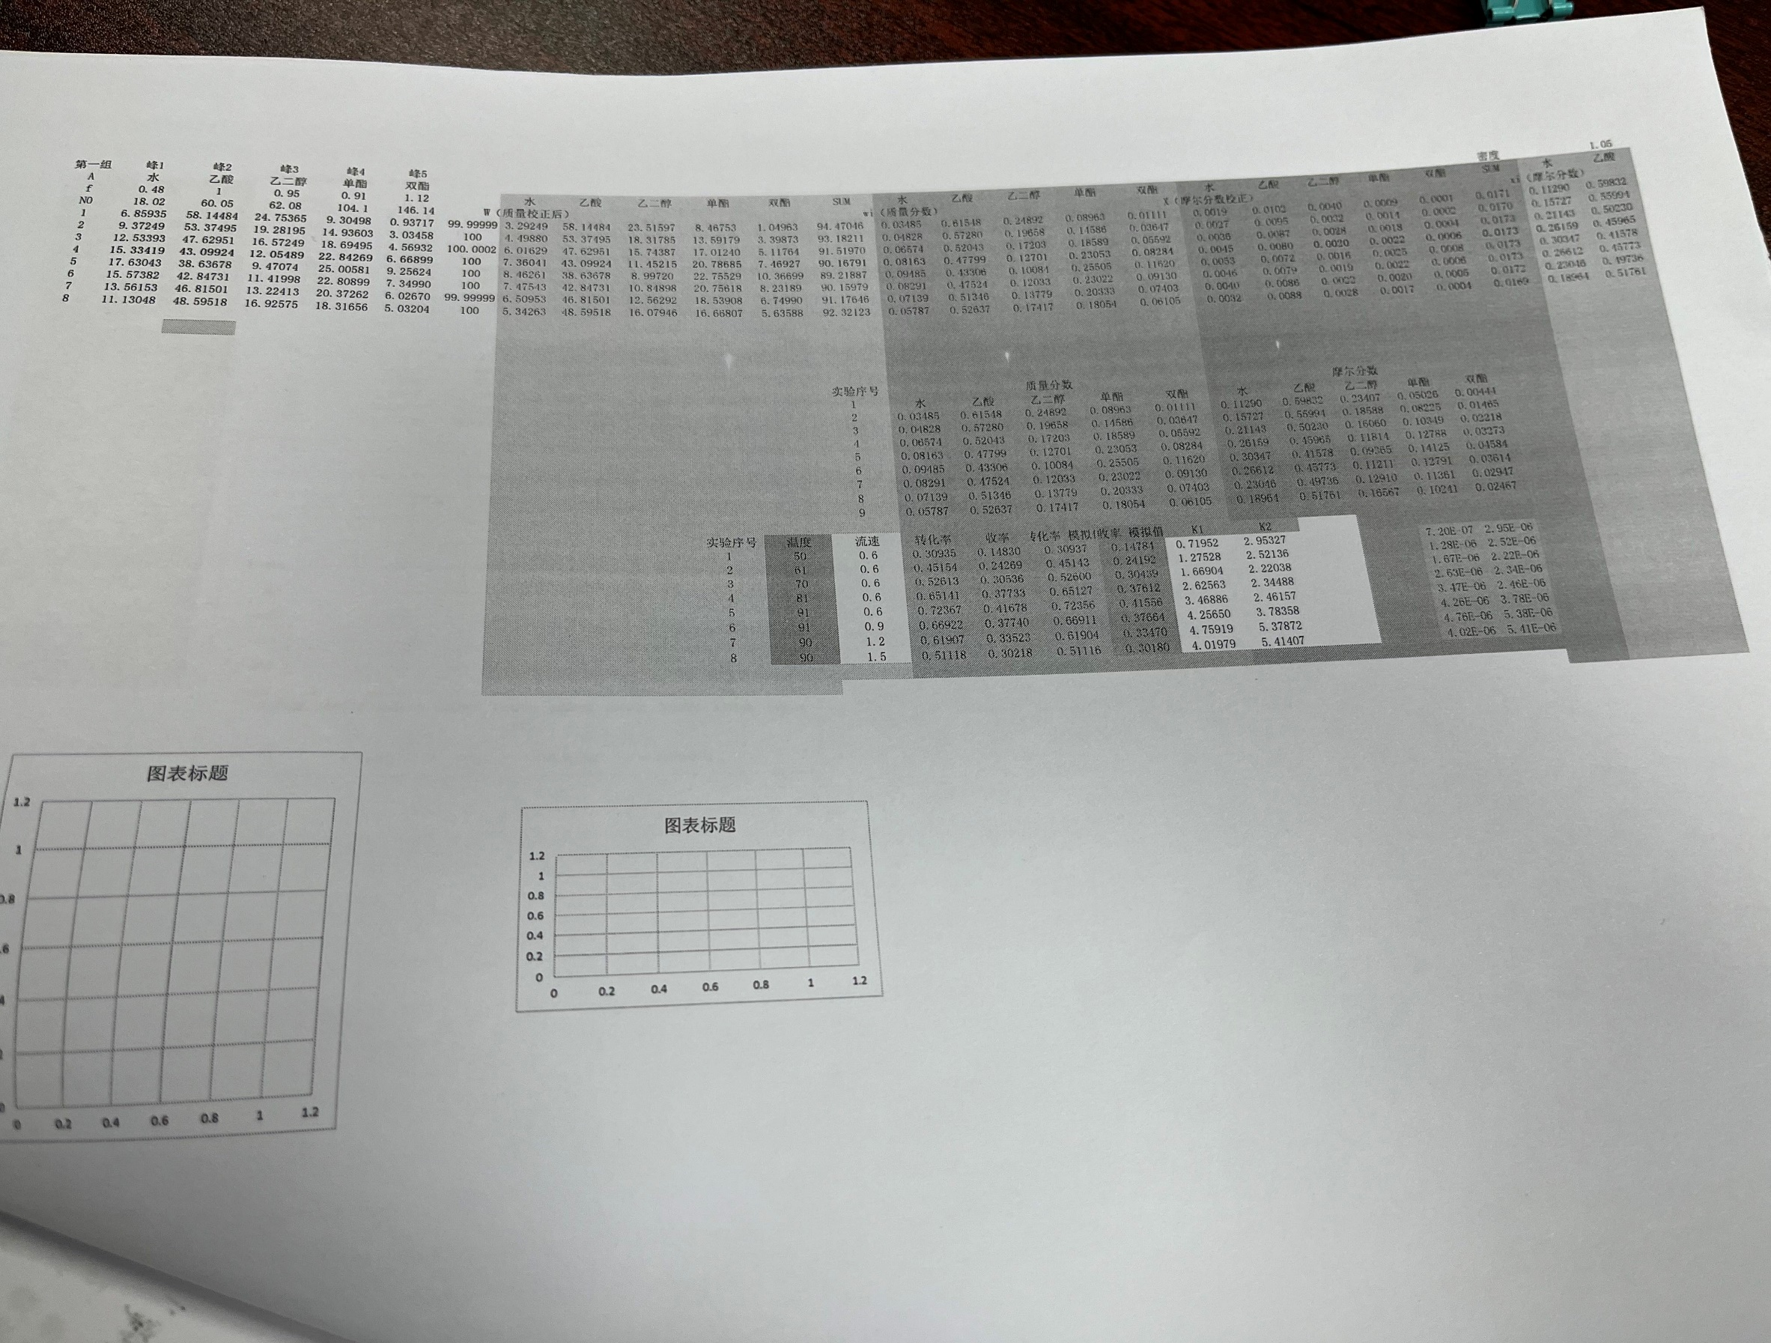
计算结果应注意有效数字取舍

Slide 11
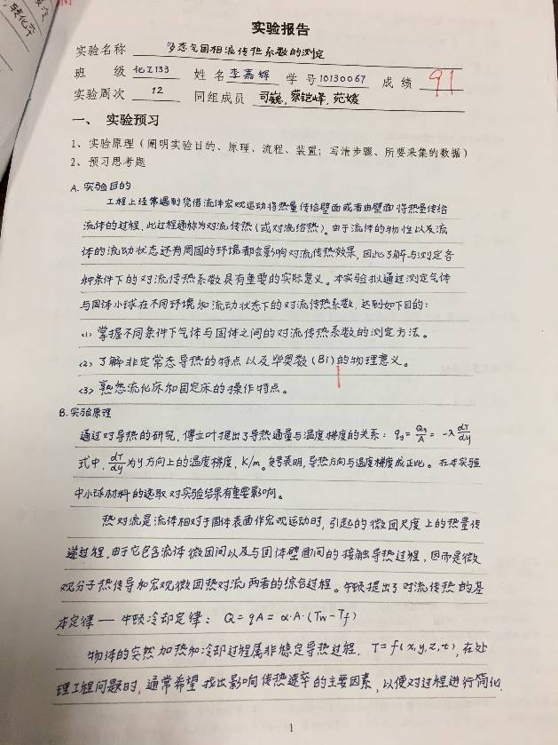
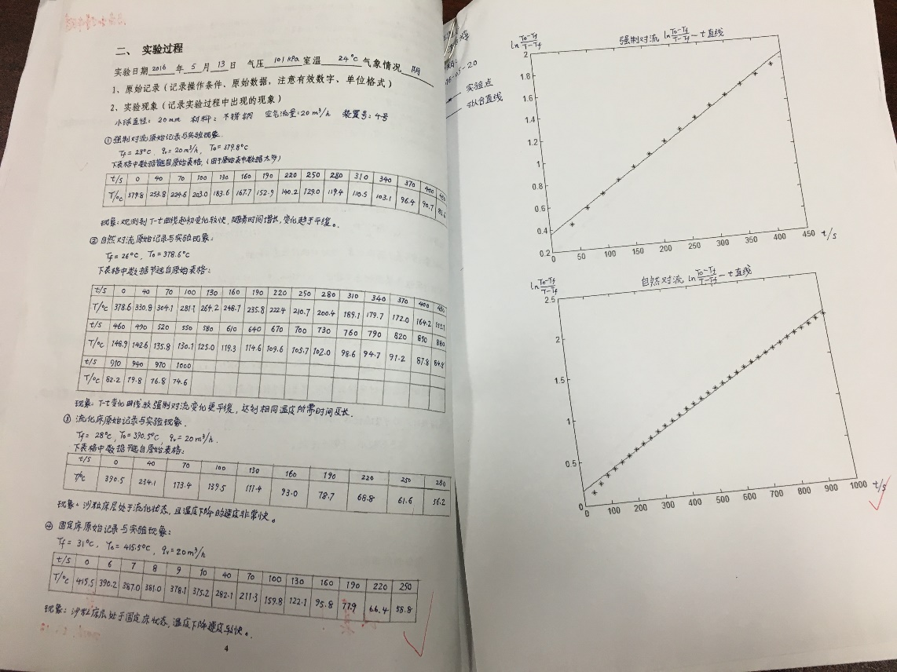
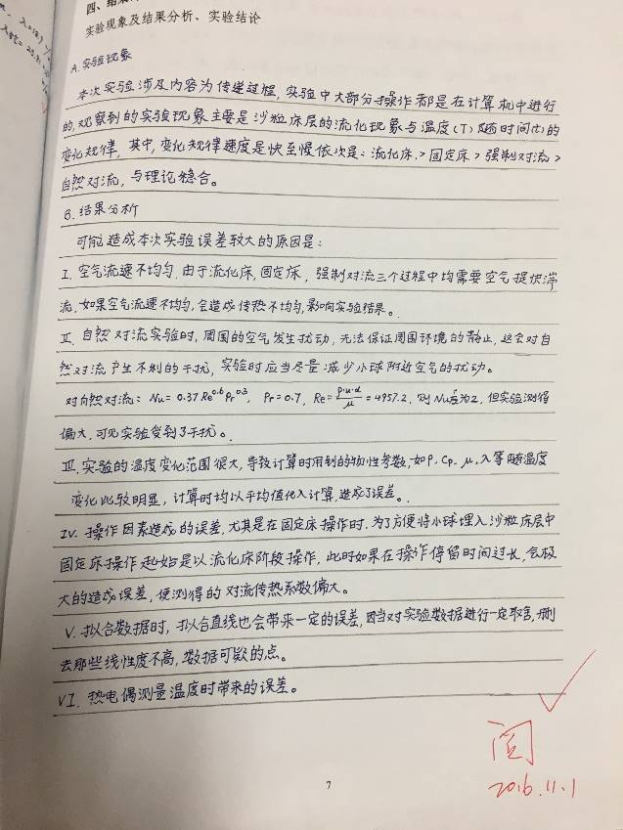
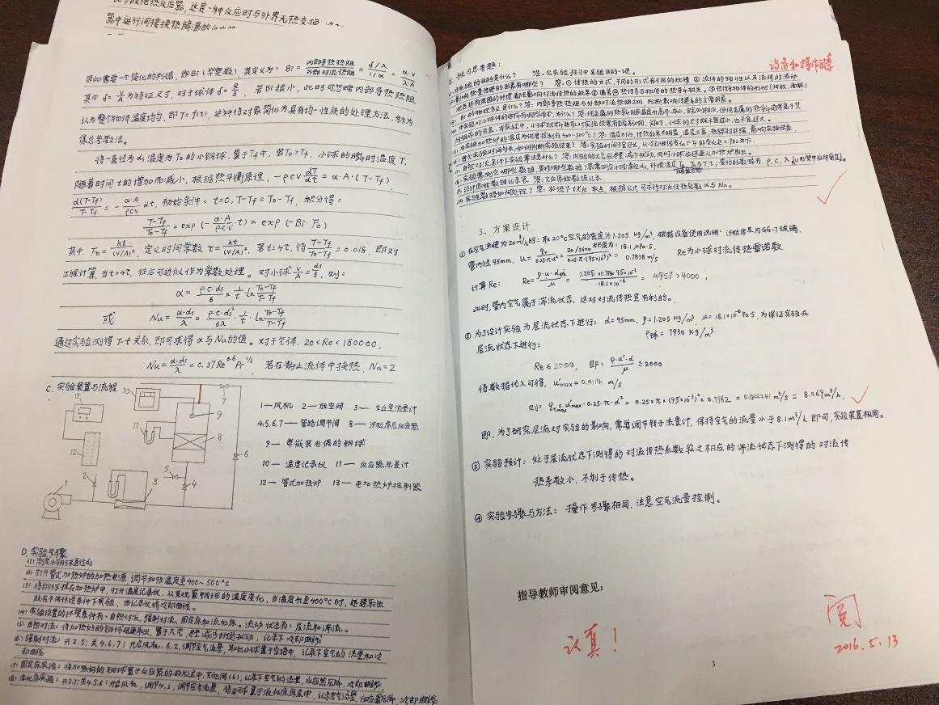
优秀报告
优秀报告

